Slide 1

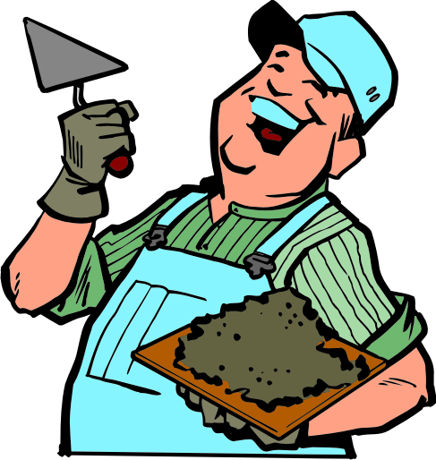
КЕЙС-ТЕХНОЛОГИЯ
Учебная дисциплина: Производственное обучение
Специальность:«Технология малярных работ»
Тема: Технология выполнения подготовки и окрашивание поверхностей водоэмульсионной краской.
Разработчик:
Мастер производственного обучения высшей категории
Пивкина С. В.

Slide 2
Ситуация
Иванов И. П. 45 лет, работающий, собирается летом в двухкомнатной квартире делать косметический ремонт. Кроме него в квартире проживает его семья: жена, двое н\летних детей-школьников, теща-пенсионерка, инвалид 2 группы и кошка.
У семьи Ивановых имеется дача, куда они выезжают отдыхать летом по выходным. На семейном совете было принято решение во время ремонта пожить на даче 2-3 месяца.
Сам Иванов работает в коммерческой фирме и получает зарплату выше прожиточного минимума – 50 000 рублей (иногда дают премию 10 - 15% от зарплаты), жена работает педагогом и получает оклад 25 000 рублей, теща получает пенсию 15 000 рублей и отдает в семейный бюджет 8 000 рублей (на питание и оплату коммунальных услуг).
Кроме того планируют купить хороший (желательно новый) автомобиль, на покупку которого из семейного бюджета они откладывают 5 000 рублей, ежемесячно, в течение года (но подумывают взять машину в кредит).

Slide 3
Организация ремонта.
Ивановы собирается клеить обои в комнатах, красить стены водоэмульсионной краской на кухне, в прихожей и в туалете.
Поверхности в квартире Ивановых старые, поэтому их желательно укрепить и сделать хорошую подготовку поверхностей под окрашивание. Для этого следует выполнять технологические операции – очистку, грунтование и шпатлевание поверхности. От качественной и правильно произведенной подготовки поверхности зависит заключительное качество окрашенной поверхности.
Иванов И.П. сам ремонтом помещений никогда не занимался, поэтому он решил нанять специалиста-отделочника. Подсчитав общий доход идущий в семейный бюджет Ивановы решили, что могут сделать недорогой ремонт не влезая в долги и кредиты т. е. приобрести доступный по цене строительный материал и оплатить работу специалисту.

Slide 4
Подготовка поверхностей под окрашивание.
Грунтование поверхностей.
Грунтовки – жидкие или полужидкие составы. Любая поверхность, особенно старые, неодинаково впитывают в себя влагу и обычно бывают неоднородными. Поэтому при подготовке поверхностей следует выбирать подходящую грунтовку с учетом ремонтируемой поверхности.
Подготовив и очистив поверхности от пыли, грязи, старой краски, старых обоев, приступают к её огрунтовке.
Огрунтовка поверхностей выполняется для предварительной обработки основания с целью уменьшения её пористости, улучшения адгезии (сцепления малярного покрытия с основанием). При высыхании грунтовка образует на поверхности однородную пленку, позволяющую упрочнить верхний слой отделки, закрепить на поверхности оставшиеся частички пыли. Грунтовку можно наносить кистью, валиком или краскораспылителем. Время схватывания грунтовок от 30 минут до 3 часов. Полное высыхание грунтовок через 12 часов.
Для правильного использования грунтовки следует читать инструкцию организации-производителя.

Slide 5
Выбор грунтовок.
Грунтовки бывают следующего назначения:
глубокопроникающие и укрепляющие старые основания;
уменьшающие и выравнивающие впитывающую способность основания;
улучшающие адгезию;
изолирующие;
антикоррозийные.
Грунтовки под различные виды окрасок производятся промышленным способом или изготавливаются непосредственно на рабочем месте. Грунтовки промышленного производства значительно лучше по качеству. Изготовление грунтовок на рабочем месте, проблематично требуют много времени и трудовых затрат.
Ценовая политика промышленных (готовых) грунтовок от 100 до 800 рублей. Выпускается в таре от 1 л. до 15 литров.

Slide 6
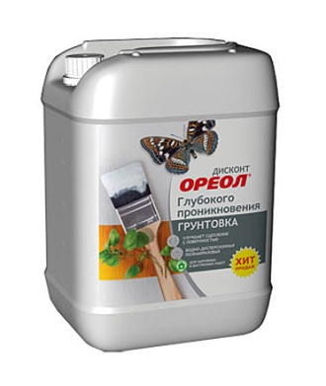
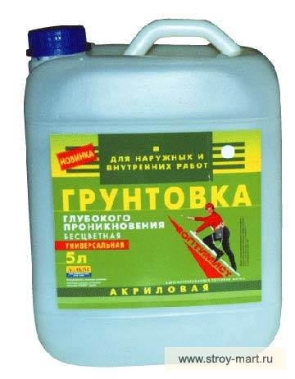
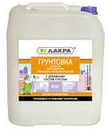
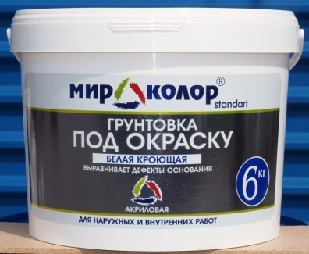
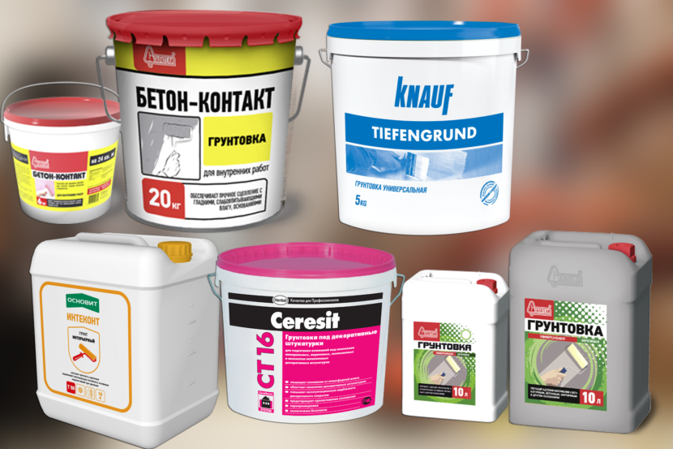
Виды промышленных грунтовок.

Slide 7
Подготовка поверхностей под окрашивание.
Шпатлевание поверхностей.
Шпатлевка – вязкая пастообразная масса, состоящая из пигментов, наполнителей и
пленкообразующих веществ. Каждый слой шпатлевки обязательно огрунтовывают. После
высыхания и шлифования шпатлевочный слой образует однородную, гладкую поверхность,
готовую к дальнейшей отделке.
Шпатлеванием выравнивают небольшие (от 2 до 5 мм) неровности и углубления
поверхности, заполняют поры, раковины, трещины, выбоины и другие дефекты
поверхности. После высыхания и шлифования должны получиться гладкие, ровные
поверхности, без трещин и пузырей, пригодные для дальнейшей огрунтовки, окраски, а
также для оклеивания обоями синтетическими пленками и т. д.
Шпатлевание лучше всего вести готовыми шпатлевочными смесями. Для начальных
слоев шпатлевки следует применять базовые составы, которые можно наносить толстым
слоем от 2 до 5 мм. Для последнего слоя применяют финишные составы, которые более
эластичнее базовых, хорошо шлифуются и дают более гладкую поверхность. Финишные
составы наносят «на сдир», тонким слоем от 1 до 2 мм.
Существуют различные виды шпаклевок для внутренних работ, которые различаются по
составу вяжущего: На основе гипса: Составными частями являются гипс, полимерные
добавки, эластичен, отличается белым цветом. Материал «дышит», играя некоторую роль в
создании микроклимата в помещении. Однако такая отделка легко подвергается
повреждениям во влажных помещениях. Жизнеспособность состава до 1 часа.
На основе цемента: Подходит цементная шпаклевка для внутренних работ и внешней
отделки. Стоит в разведенном виде небольшой срок, поэтому использовать лучше в течение
5-24 часов. Смесь чаще используют в помещениях с повышенным уровнем влажности и
пара, например, в ванных или на кухне. Состав менее эластичен. Дает желтый оттенок.

Slide 8
Материалы для шпатлевочных работ.
Какими бывают шпаклевки по внешнему виду и фасовке, в чем их особенности? Шпаклёвка может быть сухой или сразу готовой к использованию.
Сухая шпаклевка обычно представлена в виде порошка и разбавляется водой. Продается данная разновидность обычно в пакетах по 5-25 килограмм. Срок хранения составляет один год. Хранить можно только в сухом виде, так как разведенный состав быстро высыхает.
Готовая шпаклёвка продается на латексной или дисперсионной основе в пластиковых вёдрах. Эта разновидность довольно популярна среди потребителей. Специальные вещества в составе смеси обычно обеспечивают долгое хранение продукта. Разберем плюсы и минусы каждой разновидности.
Сухая (в мешках) - ее основные плюсы:
удобная дозировка;
возможность выбора консистенции смеси;
приготовить раствор самостоятельно довольно-таки просто;
можно долго хранить в закрытой упаковке при любой температуре;
невысокая цена.
Минусы:
нужно обладать некоторыми навыками, чтобы обеспечить высокое качество и долговечность отделки;
потеря основных свойств, невозможность использовать по назначению в случае неправильного замешивания;
высокая скорость высыхания, как следствие – непригодность для последующей обработки, что приводит к сложности в расчете пропорций, а также вызывает необходимость использовать шпаклёвку сразу после разведения;

Slide 9
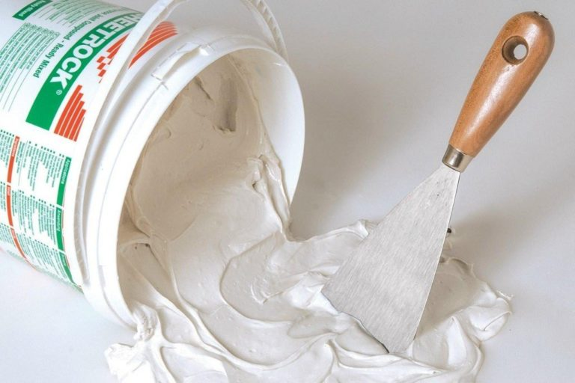
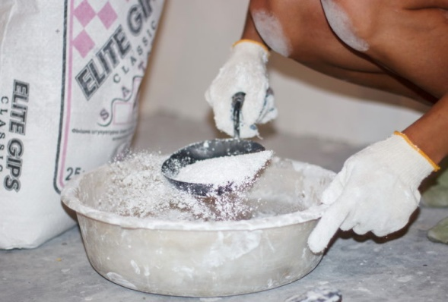
Готовая (в ведрах (пастообразная) – плюсы:
Готовая шпаклевочная смесь обладает не меньшими достоинствами:
пластичность;
большой срок хранения даже после вскрытия упаковки;
не нужно замешивать, возможность наносить сразу после покупки;
простота нанесения;
можно использовать не только для стен, потолков, но и по дереву, металлу или гипсокартону;
обработанная готовой смесью поверхность обладает высокой прочностью, устойчива к влаге и повреждениям;
экономия времени на ремонт.
Единственный минус — высокая стоимость.
Ценовая политика шпатлевок от 100 р. до 1000 р.
Для правильного использования шпатлевки следует читать инструкцию фирмы-производителя.
велика вероятность испортить шпаклёвку при попадании влаги либо при хранении в помещении с высокой влажностью.

Slide 10
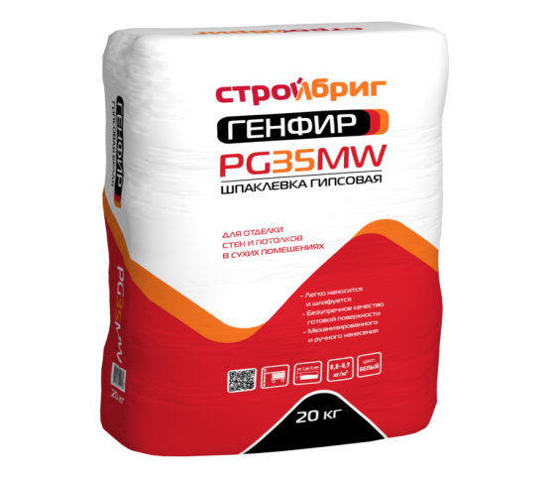
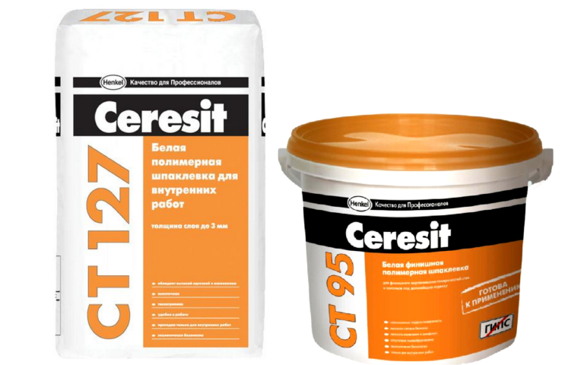
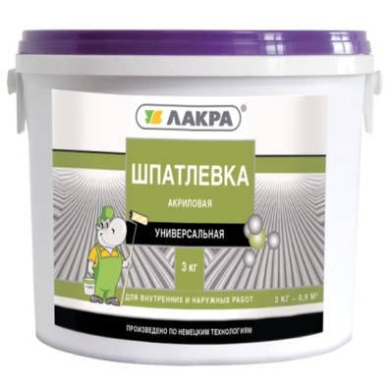
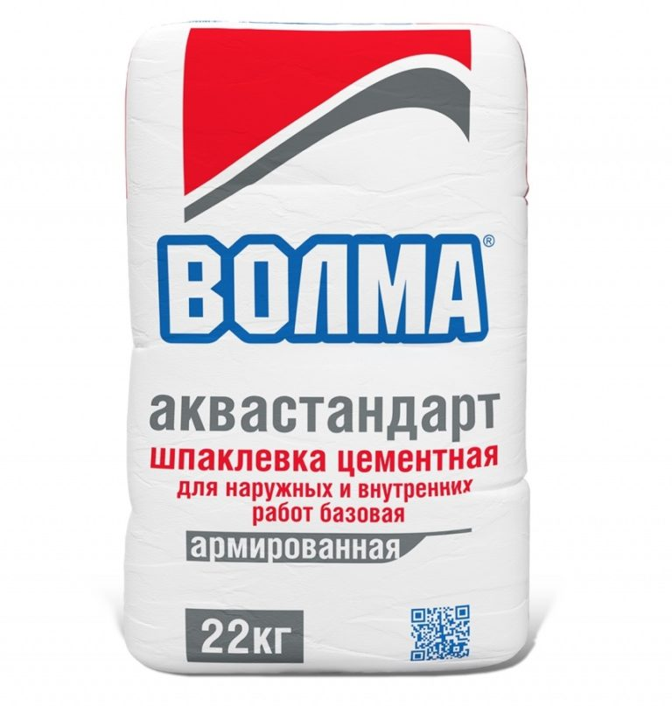
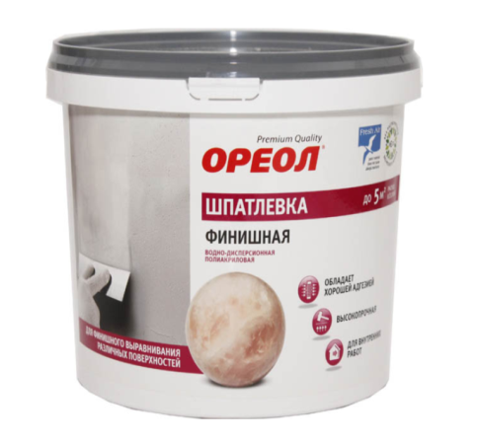
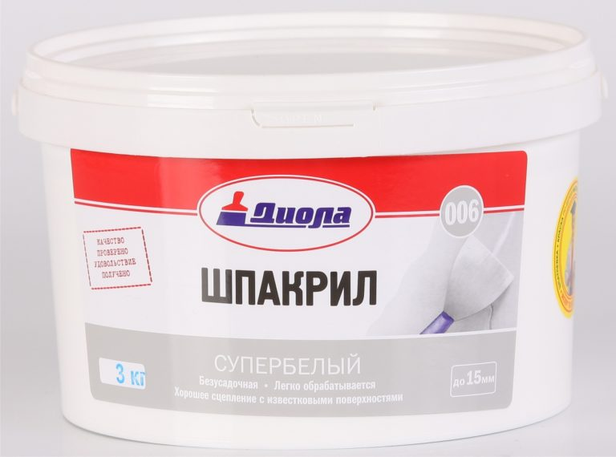
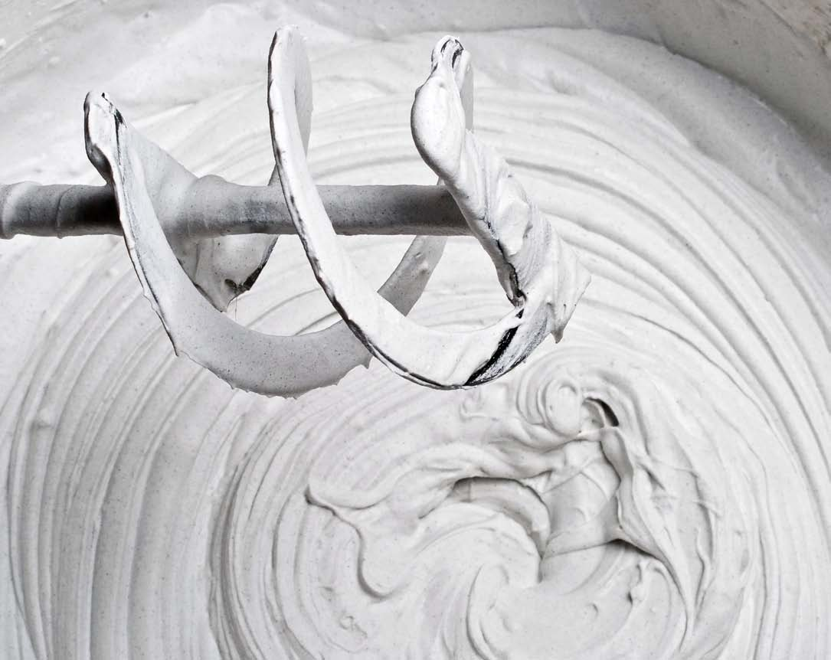
Виды шпатлевок.

Slide 11
Совместимость шпатлевок с грунтовками.
Лучше всего использовать грунты и шпатлевочные смеси одного производителя – это обеспечивает идеальную совместимость слоев.
«+» - совместимы, «-» - несовместимы
Тип грунтовок | Тип шпатлевок
 | ГФ | КФ | МС | НЦ | ПФ | ПЭ | ХВ
АК | + | - | + | + | + | - | +
АУ | + | - | - | - | + | - | -
ВЛ | + | + | + | + | + | + | +
ГФ | + | + | + | + | + | + | +
КФ | + | + | + | + | + | - | -
МЛ | + | - | + | - | + | - | -
МЧ | + | - | + | - | + | - | -
НЦ | + | + | - | + | + | + | -
ПФ | + | + | + | + | + | + | +
ФЛ | + | + | + | + | + | + | +
ХВ | - | - | - | - | - | - | +

Slide 12
Окрашивание поверхностей водоэмульсионной краской.
Выбор краски.
Для окончательной малярной отделки применяют различные окрасочные составы которые как правило, выполняют защитную и декоративную функцию.
Достоинства водоэмульсионной краски. Данный материал имеет ряд своих преимуществ:
Вполне можно наносить своими руками.
Она выпускается в разной фасовке, к примеру водоэмульсионная краска в баллончиках может значительно облегчить покраску не больших поверхностей.
Приемлемая цена тоже привлекает потребителя.
Отличная способность скрывать затемненные участки на поверхности стены одним проходим валиком либо одной струей краскопульта;
Красящий состав материала обладает свойствами, позволяющими довольно быстро высыхать после нанесения;
Одновременно с этим, водоэмульсионка является не слишком жидкой и легко наносится на поверхность;
Стены, окрашенные водоэмульсионной краской любым способом, полностью покрываются красящим составом, без подтеков и следов от кисточек и валиков;
Краска не имеет особого запаха, что выгодно отличает ее от масляных составов, запах от которых держится в течение двух недель;
При проведении покраски, водоэмульсионка не наносит вред здоровью, не требует защиты органов дыхания. Поэтому завершив работы, нет необходимости срочно покидать помещение;
Благодаря специальным колерам можно получить любой цвет краски, добавив их в бесцветный состав. Существует самая разнообразная палитра колеров для водоэмульсионки, что позволяет самостоятельно создавать требуемый цвет и оттенок. Каждый производитель предоставляет свою таблицу, отображающую варианты оттенков;
Водоэмульсионной краской для наружных работ очень легко и просто пользоваться, а по окончании работ, красящие принадлежности (кисточки и валики) легко отмыть в обычной воде.

Slide 13
Виды водоэмульсионных красок для внутренних работ.
Водоэмульсионная акриловая краска.
Основные виды водоэмульсионки: поливинилацетатная, акриловая, латексная, силикатная, силиконовая. Несмотря на небольшое разнообразие, часто покупатели задают вопрос: «Какая водоэмульсионная краска лучше?». Рассмотрим основные виды и характеристики водоэмульсионной краски.
Поливинилацетатная водоэмульсионная краска.
Водоэмульсионная поливинилацетатная краска является самой дешевой и высококачественной. Она производится на основе ПВА и подходит только для внутренних работ, таких как окраска стен и окраска потолка. Стоит недорого, именно этим вызвана ее популярность.
Цена поливинилацетатной водоэмульсионной краски – от 50 руб. за 1 кг.
Среди всех видов водоэмульсионной краски лидирующие позиции по качеству и популярности занимает акриловая краска, изготовленная на основе акриловых смол, которые очень прочные и эластичные, но и весьма недешевые. Также на рынке представлены более дешевые аналоги на основе винилакриловых, стиролакриловых и акрилосиликоновых акриловых сополимеров, но и по качеству они уступают.
Водоэмульсионная моющая краска на основе латекса и силикона.
Чтобы поверхность была моющей и вовсе не подвергалась воздействию влаги, в водоэмульсионные краски добавляют латекс или силикон. Краска выдерживает 5000 циклов работы щеткой, а вот обычные краски можно только нечасто протирать. Поэтому она подходит для окраски стен в кухне и в ванной. Это главное преимущество латексной краски в сравнении с другими видами водоэмульсионки.
Важно и то, что водоотталкивающий эффект не является препятствием паропроницаемости. Это подвид акриловых красок, который является самым дорогим. Преимущество заключается не только в хороших водоотталкивающих свойствах, но и в способности перекрытия трещин (два слоя перекрывают трещины до 1 мм), благодаря чему не требуется предварительная обработка шпатлевкой.

Slide 14
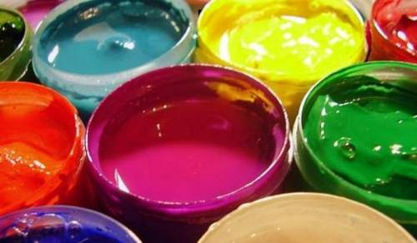
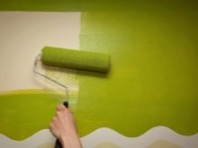
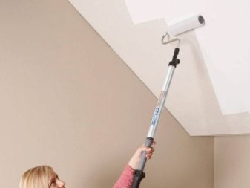
Такой вид краски прекрасно подойдет для любого влажного помещения или там, где необходима постоянная влажная уборка с применением губок и щеток. Это покрытие устойчиво к регулярной очистке щеткой, что возможно благодаря использованию при производстве латекса.
Латексная водоэмульсионная краска самая дорогая среди водоэмульсионных за счет своих водоотталкивающих свойств, но при этом хорошей паропропускной способности. Помимо этого, такие составы способны перекрывать небольшие трещины на поверхности, что может исключить предварительное выравнивание.
Силиконовая также имеет схожие свойства с латексной, благодаря наличию в составе силикона. Такие краски ведут активную борьбу с грибком, который нередко появляется во влажных помещениях, и предотвращают его повторное появление.

Slide 15
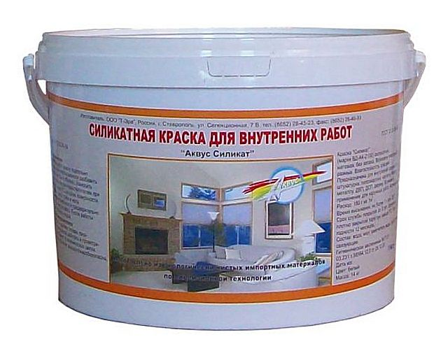
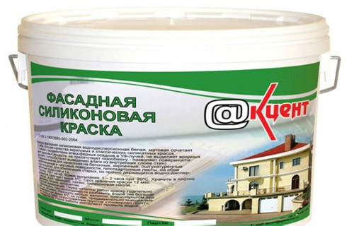
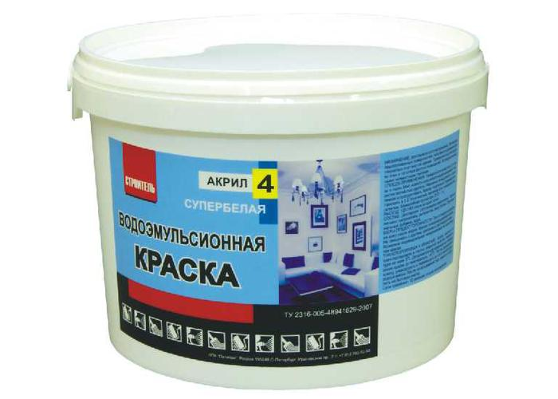
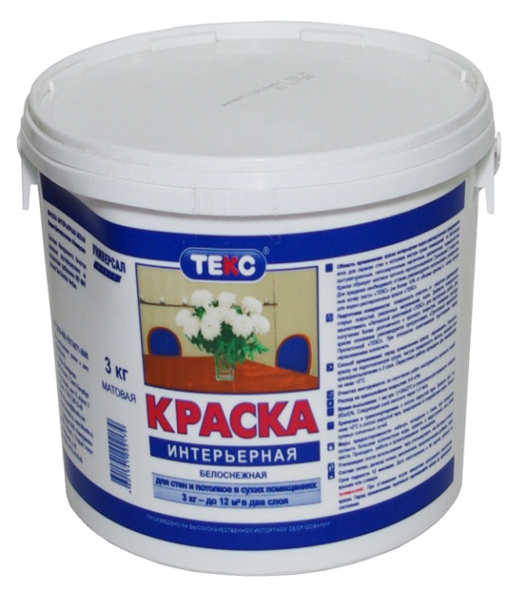
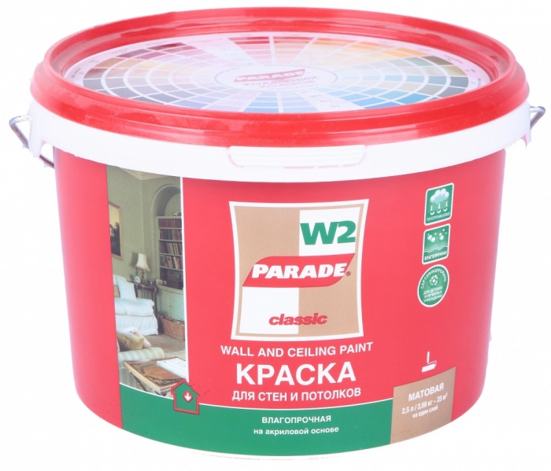
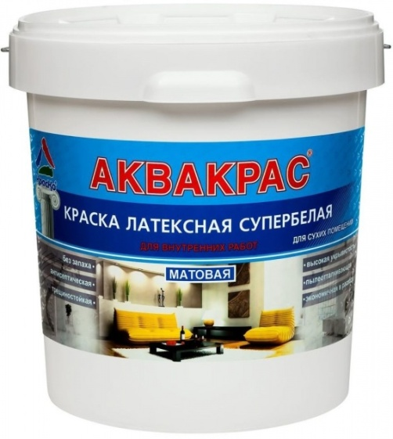
Виды водоэмульсионных красок.

Slide 16
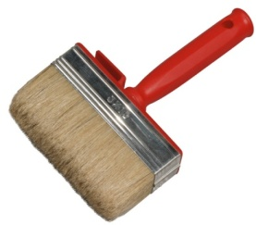
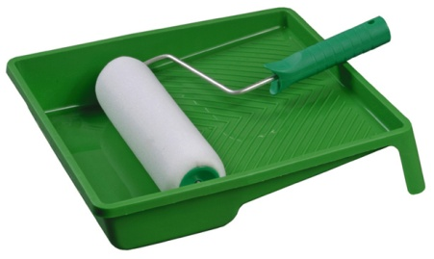
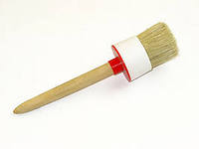
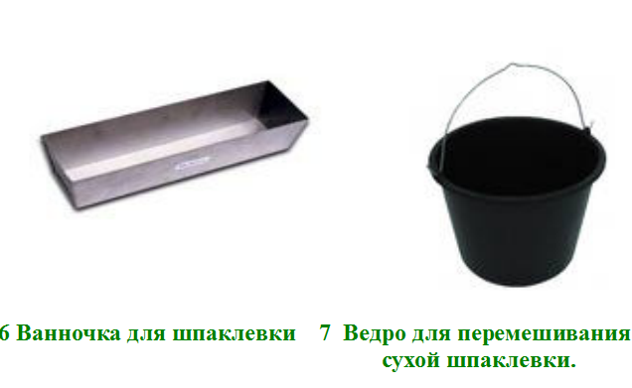
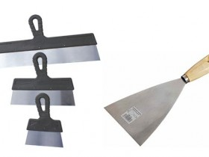
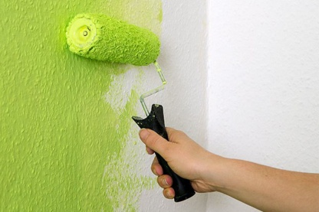
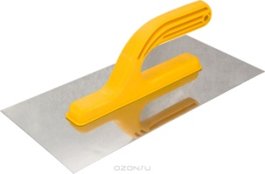
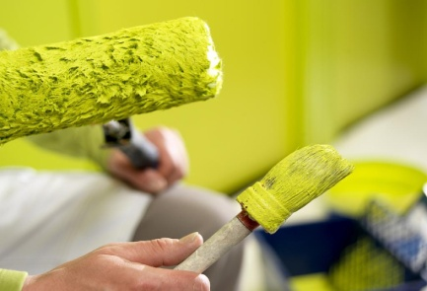
Инструменты и приспособления.
Кисть-макловица – предназначена для нанесение грунтовки
и окрасочного состава на поверхность.
Валик – предназначен для окрашивания поверхностей
водными и неводными составами.
Шпателя, гладилка – предназначены для подготовки
и шпатлевания поверхности.

Slide 17
ЗАДАНИЯ К КЕЙСУ.
      Изучить содержание кейса;
      Выявить проблемы, заложенные в кейсе;
      Составить список проблем;
      Предложить способы решения каждой из выявленных проблем;
      Заполнить таблицу.
№ п/п | Проблема | Способы решение проблем
1.
2.

Slide 18
Список проблем:
1. Проблема как организовать вывоз семьи на дачу;
2. Проблема как организовать доставку строительных материалов и инструмента;
3. Проблема как найти квалифицированных и добросовестных работников;
4. Проблема как проверить качество выполняемых работ;
5. Проблема как выбрать правильные и подходящие строительные материалы (краски, грунтовки, штукатурку, шпатлевку и т. д);
6. Проблема как уложится в семейный бюджет;
7. Проблема как организовать вывоз строительного мусора.

